Slide 1




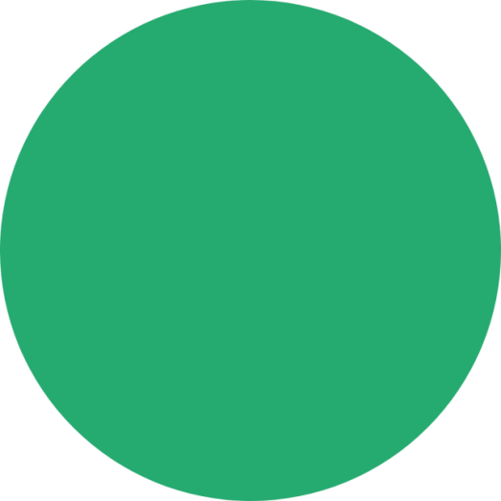
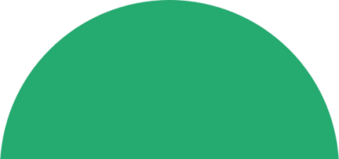

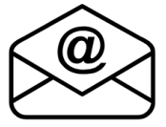
Будьте в курсі податкового законодавства: користуйтеся офіційними джерелами інформації податкової служби Дніпропетровщини!
Державна податкова служба України
Головне управління ДПС у Дніпропетровській області
Платникам, які мають податковий борг, що не перевищує 3060 грн, необхідно його сплатити
Лютий 2026
dp.ikc@tax.gov.ua

Slide 2
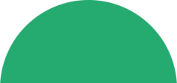

Головне управління ДПС у Дніпропетровській області звертає увагу, що податкова вимога не надсилається (не вручається), а заходи, спрямовані на погашення (стягнення) податкового боргу, не застосовуються, якщо загальна сума податкового боргу платника не перевищує ста вісімдесяти неоподатковуваних мінімумів доходів громадян (17х180=3060 гривень).
У разі збільшення загальної суми податкового боргу до розміру, що перевищує сто вісімдесят неоподатковуваних мінімумів доходів громадян, контролюючий орган надсилає (вручає) податкову вимогу такому платнику податків.
Отже, інформація про податковий борг, що не перевищує 3060 грн, платнику від контролюючого органу не надходить.
Нагадуємо, що сервіси ДПС України надають можливість платникам у зручний спосіб отримати необхідну інформацію, зокрема про податковий борг, а саме:
в Електронному кабінеті: у вкладці «Повідомлення» меню «Вхідні документи»;
у мобільному застосунку «Моя податкова»: у розділі «Мої дані» (через застосунок можна сплатити податкове зобов’язання за допомогою будь-якої із запропонованих платіжних систем та/або методу оплати);
за допомогою чат-боту InfoTAX: у месенджері Viber (меню чат-боту InfoTAX дозволяє обрати потрібну опцію);
інтеграція з Порталом «Дія» надає можливість доступу до стану розрахунків з бюджетом, у тому числі до інформації про податковий борг (для ФОП).
Контролюйте свої розрахунки з бюджетами самостійно, і у разі наявності податкового боргу, зокрема який не перевищує 3060 грн, обов’язково сплатіть його!
Не допускайте заборгованості з податків та зборів!

